Slide 1
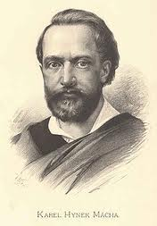
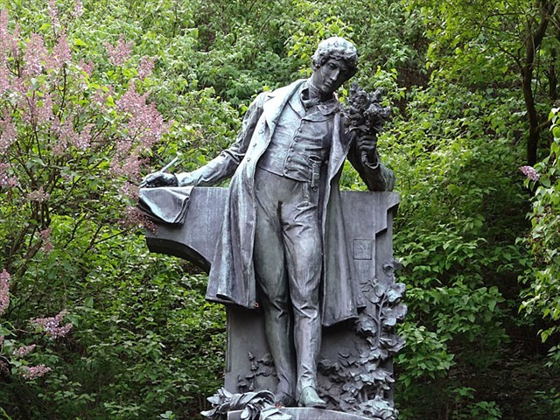
Karel Hynek Mácha
Mgr. J. Matyskiewiczová

Slide 2
ŽIVOT
Narodil se 16. listopadu 1810 na Malé Straně.
Vystudoval gymnázium, vynikal v matematice, krásně kreslil, byl hudebně nadán.
Vystudoval práva a filozofii - po studiích vykonával advokátní praxi.
Byl to český básník a prozaik, nejvýznamnější představitel českého romantismu.
Zakladatel moderní české poezie.
Zemřel 6. listopadu 1836 v Litoměřicích ve svých
26 letech po náhlém onemocnění (uvádí se
cholera) - pohřeb se konal v den plánované
svatby.

Slide 3
ŽIVOT
Psal si deník, který měl některé pasáže zašifrované (vlastní abeceda).
Hodně cestoval › nejčastěji pěšky (až do Itálie), nejraději na hory do Krkonoš a rád také do oblastí Doks a Bezdězu.
Působil v Kajetánském divadle, kde poznal Lori Šomkovou (hodná, naivní a jednoduchá dívka)
Lori je pohřbena na Vinohradském hřbitově (nápis na hrobě: Máchova Lori)

Slide 4
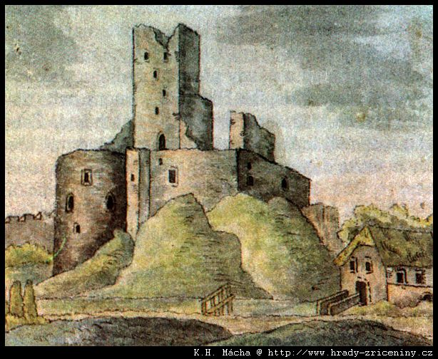
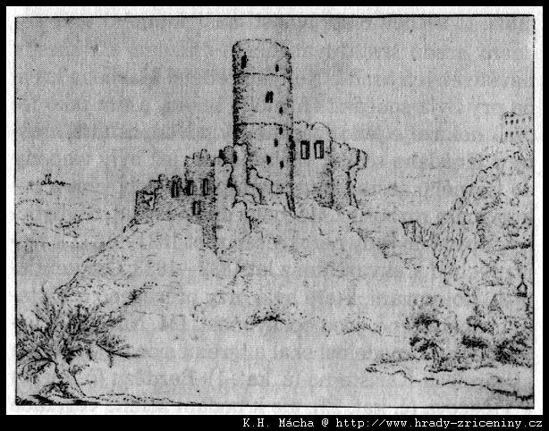
Máchovy kresby

Slide 5
DÍLO
Cikáni - román
Obrazy ze života mého - kniha obsahuje dvě prózy:
Večery na Bezdězu
Marinka –povídka, téma smrti mladé dívky
Křivoklad – povídka
Pouť krkonošská - básnická próza s romantickým motivem poutníka Deník na cestě do Itálie - deník Kat - původně plánovaný čtyřdílný cyklus, dokončen byl ale pouze 1. díl Máj - lyrickoepická skladba

Slide 6
Máj
byl jedinou knihou, která Máchovi vyšla za jeho života,
ve své době vyvolalo dílo vlnu odporu. Dílo bylo přijato kladně až později, generace májovců se k němu hlásí v 50. letech 19. století.
lyricko-epická romantická báseň, skládá se ze
4 zpěvů a 2 intermezz (mezihra),
Osoby: Vilém, Hynek, Jarmila, farář, matka, poutník.
Děj se odehrává především v přírodě někde v okolí Bezdězu a Doks, ale také ve vězení.

Slide 7
1. zpěv: Jarmila čeká na skále u jezera na Viléma, místo něj ale připlouvá v loďce posel se zprávou, že Vilém čeká ve vězení na popravu za vraždu svého otce, který Jarmilu svedl. Jarmila se utopí v jezeře.
2. zpěv: Vilém čeká ve vězení na svou popravu, která se má konat druhý den. Přemýšlí o smrti, označuje ji jako prázdnotu, nicotu, která ho děsí.
1. mezizpěv: Odehrává se na půlnočním popravišti, sbor duchů se těší na mrtvého.
3. zpěv: Nastává den popravy, vězeň je veden na popraviště a cestou se loučí se životem a se zemí, kterou označuje jako kolébku i hrob.
2. mezizpěv: V lese oplakávají loupežníci Viléma, který byl jejich vůdcem. Velkou roli zde hraje i příroda, která je plná lásky a je v kontrastu s tragédií, která se odehrála.
4. zpěv: Odehrává se několik let po smrti Viléma, poutník Hynek přichází na popraviště a vidí už jen jeho kosti. Dozvídá se celý příběh a přemýšlí nad životem („na tváři lehký smích, hluboký v srdci žal“).

Slide 8
Máj - ukázka
Byl pozdní večer - první máj - večerní máj - byl lásky čas. Hrdliččin zval ku lásce hlas, kde borový zaváněl háj. O lásce šeptal tichý mech; květoucí strom lhal lásky žel, svou lásku slavík růži pěl, růžinu jevil vonný vzdech. Jezero hladké v křovích stinných zvučelo temně tajný bol, břeh je objímal kol a kol; a slunce jasná světů jiných bloudila blankytnými pásky, planoucí tam co slzy lásky.

Slide 9
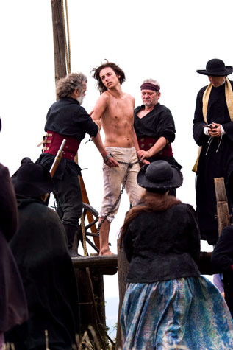
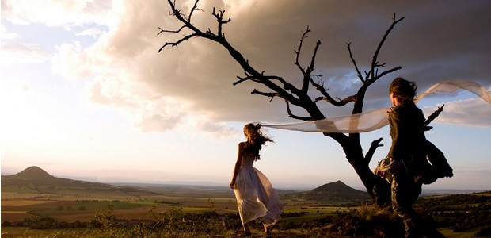
Ukázka z filmového zpracování
https://www.youtube.com/watch?v=dtML-irEN6s

Slide 10
???Kvíz???
Otázky:
1. Jaké záliby měl K. H. Mácha?
2. Jak byl přijat Máj v době vzniku?
3. Z jakých částí se skládá Máj?
4. Kde se odehrává děj Máje?
5. Kdo zve v básni k lásce?

Slide 11
Zdroje:
https://www.geocaching.com/geocache/GC7M7XB_prvni-maj-lasky-cas?guid=9e6352a8-a112-4484-b2fe-318b6914436c
http://cs.wikipedia.org/wiki/Soubor: Jan_Vil%C3%ADmek_-_Karel_Hynek_M%C3%A1cha.jpg
PROKOP, Vladimír. Literatura 19. a počátku 20. století: od romantiků po buřiče. Sokolov: O.K. - Soft, 2005.
https://www.hrady-zriceniny.cz/img/macha/Zebrak%20od%20J,%20asi%201831%20nebo%201832.jpg
https://foto.osobnosti.cz/matej-stropnicky-246299
https://www.kinobox.cz/osoba/20087-juraj-kukura/fotogalerie/maj/foto_1023
https://www.kosmas.cz/knihy/145988/maj/

